Slide 1


创新
2017
清华大学工程管理硕士
MEM入学引导课程
共赢
晨间汇报
飞跃

Slide 2

逻辑模型
入學導引課
效果
输出
过程
输入
MEM学员透过逻辑模型的迭代，深入学习计算思维。
透过「认识自己」，「认识清华」，「清华与我」的学习过程，得到资源整合的方法。
学员能根据工具的使用，进行自主学习与数据工作流的成果输出。
61名学员/分成10个学习小组。
每位学员/数据工作流：
WIKI，GIT
10个小组/纸质出版物：
班级宪章
社群画布
逻辑模型（每日迭代）
10个小组/任务成效展示：
终极汇报
MEM班级社群平台。
4天MEM导引课，三个课程单元。
单元一：认识自己
单元二：认识清华
单元三：清华与我
课程单元一「认识自己」：
优势测试
个人简历制作（自发迭代）
课程单元二「认识清华」：
校园探索
定向越野
实验室探究
社团资源
课程单元三「清华与我」：
上期班级宪章
辩论班级宪章制定的方法论
上期汇报演出
制定班级宪章
超限学习过程
WIKI，GIT的工具支持
校内各社团资源支持
校内图书馆支持
现场所有同学自身的资源
现场教学环境的支持
往期MEM学长的资源
MEM教育中心的支持
课程挑战方的导师、助教支持
宏观：清华大学工程管理硕士（以下简称：MEM），重在培养MEM学生未来的战略应用能力和职业需求胜任力。
中观：清华大学为MEM开设「MEM入学导引课」，透过三个单元的课程设计，让学员学习如何深入计算思维。
微观：2017年度第二梯次「MEM入学导引课」，将于2017年9月14日 - 2017年9月17日办理为期4天的课程。
背景
目标
宏观：在「清华与我」的课程结构中，进行价值整合与产出班级宪章的学习成果。
中观：藉由定向越野挑战，实验室探究，图书馆介绍等课程项目「认识清华」。
微观：透过性格测试，个人简历制作等课程项目「认识自己」。
外部因素
1.学生在入学导引课初期，自我意识与集体意识需要进行磨合才能形成自组织
2.学生在有限时间内的健康与体力需要保持
3.夜间教室、网络的不稳定因素

Slide 3
工作流
明确任务
全班产出一个学生手册。
原小组划分的基础上抽调特长成员，拆分或合并原小组。
班委会决定重分组且明确各组目的。
产出各自负责的模块和每天应完成的任务，上传小组Github文件夹。
新小组领会整体设计思路并细化任务
组中其它成员PULL小组共同文件，互相审阅，并提出修改意见。
讨论修改意见，各自修改，汇总后上传班级Github文件夹。

Slide 4
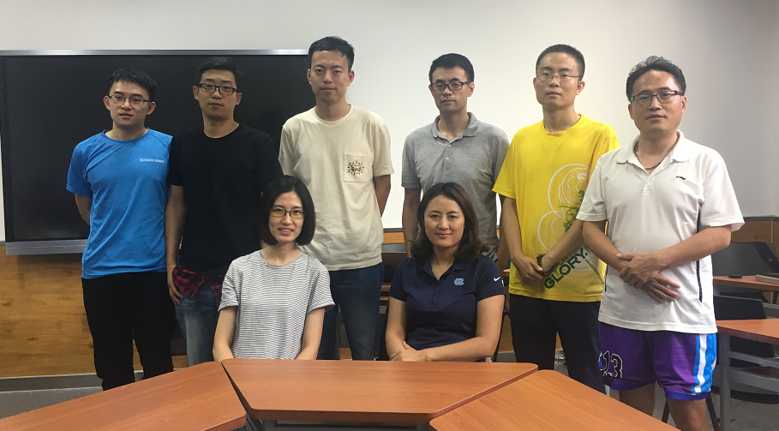
组织架构与成员简介
任务：”MEM与我”
魏薇 – 合弄制组长
陈瑞嘉
黄韬
赵鹏伟
姜源
王欣宇
赵德红
金全意
4

Slide 5
学习成果与输出
学长创业分享
群体讨论大班手册思路
01
如何设定目标
如何整合资源
如何寻求帮助
02
白皮书标准
遵循逻辑模型
提升思考维度与高度
课程输出
03
个人简历与学习报告
“MEM 与我”模块

Slide 6
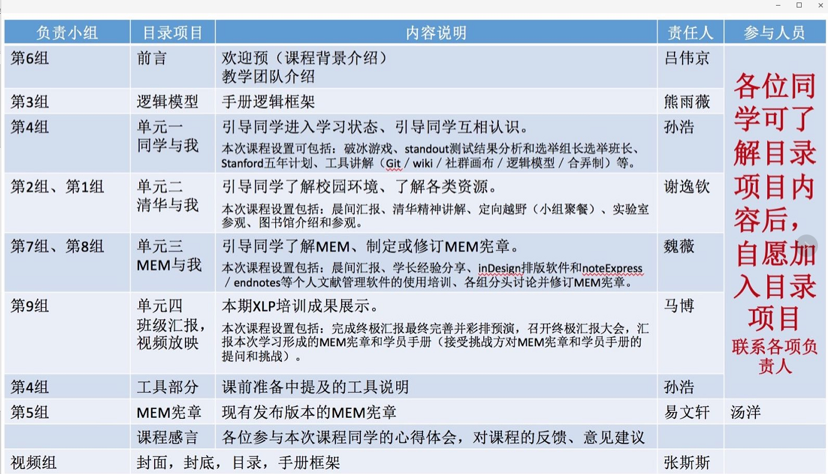
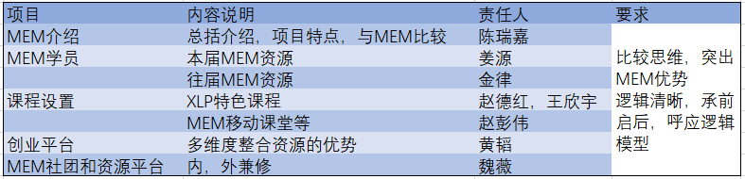

会议纪要
组间讨论 – 相当激烈
组内讨论 – 有思想，有担当

Slide 7

未来学习计划
高瞻远瞩
计划1
制度建设、班级宪章
制胜未来
计划2
自我管理、自我服务
计划3
计算思维、社会实践
计划4
整合资源、合作创新

